Slide 1
Raming
Beroepen Geestelijke Gezondheid
2020-2024
M.G.M. Heck, programmasecretaris Capaciteitsorgaan
J.J. Janse, programmasecretaris Capaciteitsorgaan
LPO, 2 oktober 2019

Slide 2
Onderwerpen
Capaciteitsorgaan
Rekenmodel
Raming 2018
Historisch perspectief
Volgende raming 2021

Slide 3
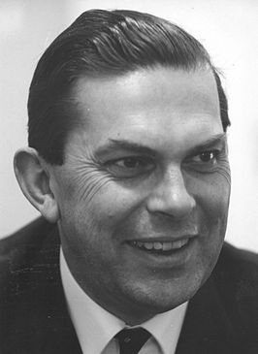
1. Capaciteitsorgaan
Ontstaan
Tripartite samenstelling
Onafhankelijke stichting
Beroepen
Werkwijze:
  veldpartijen in Kamer Beroepen GG
Notes:
Het Capaciteitsorgaan is in 1999 op verzoek van het ministerie van VWS door veldpartijen opgericht om een einde te maken aan de varkenscyclus van overschotten en tekorten aan medisch zorgaanbod (i.c. geneeskundig specialisten). Het Capaciteitsorgaan bestudeert structureel de ontwikkelingen op de arbeidsmarkt in de zorg en maakt lange termijn prognoses over de verwachte ontwikkelingen van de zorgvraag en het daarbij passend zorgaanbod. Deze prognoses worden vervolgens vertaald in ramingen van de gewenste instroom in alle erkende medische vervolgopleidingen.
Het Capaciteitsorgaan kent op elk niveau in de organisatie een drieledige paritaire vertegenwoordiging, bestaande uit de opleiders/ beroepsgroepen, de opleidingsinstellingen/ werkgevers en de zorgverzekeraars. Het Capaciteitsorgaan is onafhankelijk.
Daarnaast is het Capaciteitsorgaan sinds enkele jaren ook verantwoordelijk voor het opstellen van capaciteitsramingen voor de BIG geregistreerde GGZ beroepen en, nog recenter, voor een aantal van de gespecialiseerde verpleegkundige functies en medisch ondersteunende beroepen in ziekenhuizen. De kennis van de arbeidsmarkt voor de verpleegkundige beroepen is gefragmenteerd maar groeiend.
Na vaststelling advies aan ministerie van VWS
Ministerie van VWS stelt vast!
Er is nagenoeg 100% overlap van veldpartijen in Kamer Beroepen GG en de partijen die aan de HLA-tafel zitten.

Slide 4
2. Rekenmodel
x
+ epidemiologie
+ sociaal-cultureel
+ vakinhoudelijk
+ efficiency
+ horizontale substitutie
10
x
Zorgvraag
demografie
x
Werkproces
ATV
verticale substitutie
x
Instroomadvies:
het jaarlijks benodigd aantal instromers voor balans op de arbeidsmarkt in het evenwichtsjaar
Zorgvraag
in basisjaar
Zorgvraag
in basisjaar
Onvervulde vraag (vacaturegraad / wachtlijsten)
Opleidingen (duur, intern /extern rendement, geslacht)
Zorgaanbod
Verwachte ontwikkelingen t/m evenwichtsjaar voor opleidingen en werkzamen
Werkzamen
(geslacht en fte)
Notes:
Simpel vraag – aanbod model. Wat is een model?
- Versimpeling van de werkelijkheid
- Opgebouwd uit 39 elementen, die noemen we parameters

Slide 5
2. Rekenmodel: beleidsarm/rijk
Startpunt model: beleidsarm
  historische of huidige gegevens
  bijvoorbeeld instroomdata, het zorgaanbod en productiegegevens.
  Let op: niet altijd recent beschikbaar.
Extrapoleren naar de toekomst: beleidsrijk
  parameterwaarden worden bepaald op basis van niet-historische gegevens zoals grijze literatuur (beleidsvoornemens!) en expert-inschattingen over de toekomst.
  Voorbeelden: sociaal-culturele ontwikkelingen en onvervulde vraag behoren hiertoe.
Notes:
Over de mate waarin het model en de parameters beleidsarm of beleidsrijk zijn, zijn ook enkele opmerkingen gemaakt. Voor de helderheid: met beleidsarm wordt bedoeld dat uitgegaan wordt van historische of huidige gegevens, bijvoorbeeld instroomdata, het zorgaanbod en productiegegevens. Met beleidsrijk wordt bedoeld dat parameterwaarden worden bepaald op basis van niet-historische gegevens zoals grijze literatuur (vaak tjokvol beleidsvoornemens) en expert-inschattingen over de toekomst. Ook sociaal-culturele ontwikkelingen en onvervulde vraag behoren hiertoe.
In het ramingsmodel ligt de nadruk op beleidsarme parameters en worden beleidsrijke parameters gebruikt om de bestaande stand van zaken te extrapoleren naar de toekomst toe.
Echter als er wordt geëxtrapoleerd – ofwel als bepaalde ontwikkelingen worden doorgetrokken naar de toekomst – kan het niet anders dan dat er al wel een begin moet zijn gemaakt met die ontwikkeling. De mogelijkheden om geheel nieuwe (niet-gestarte) ontwikkelingen mee te nemen zijn daarmee beperkt. Immers de onzekerheid van de ramingsuitkomsten neemt daardoor fors toe wat (de waarde die gehecht wordt aan) de raming kan ondermijnen.

Slide 6
2. Vullen parameters
Dataverzameling per parameter
  Deskreview (gebruik beschikbare data)
  Onafhankelijk onderzoek
Verzamelde data in Kamer Beroepen GG
  Onderzoek bespreken op validiteit
  Uitkomsten bespreken op waarschijnlijkheid
Vastgestelde data gaan in rekenmodel
  Doorrekening door onafhankelijk bureau
  Resultaat: scenario’s
  Kamer kiest 2 scenario’s + voorkeursscenario
  Algemeen bestuur stelt vast

Slide 7
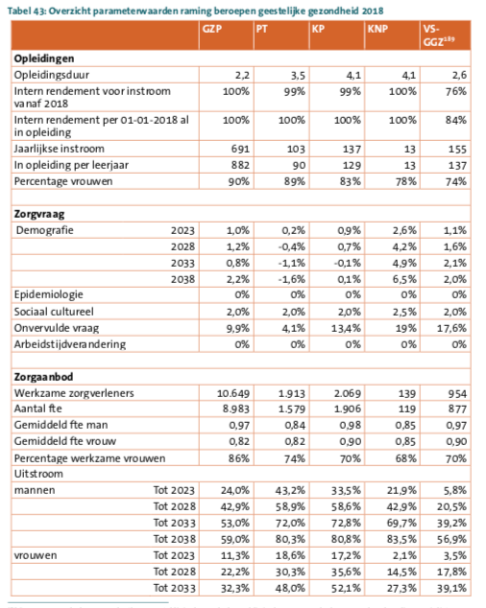
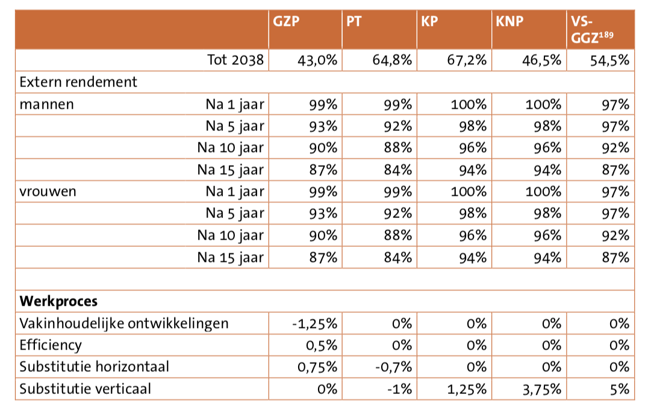
2. Rekenmodel: 39 parameters
  model → onderzoek → parameterwaarden
Notes:
We hebben dus input nodig voor 39 beleidsarme en beleidsrijke parameters.
De invulling doen we op basis van onderzoeken. Die leveren parameterwaarden op.

Slide 8
2. Rekenmodel: onderzoeken (selectie)
Vacatureonderzoek Prismant
Arbeidsmarktonderzoek Nivel
Werkproces-onderzoek: (groeps)interviews, 2 praktijksimulaties (CAOP)
Analyse wachttijddata Mediquest / Significant
Analyse declaratiedata Vektis
Veldgesprekken, 70-80 experts
Literatuurstudie
Notes:
Bureau begeleidt, zet onderzoek uit, beoordeelt, legt voor aan Kamer etc.

Slide 9
3. Raming 2018: aannames/kaders
Streven naar evenwicht tussen zorgaanbod en zorgvraag in evenwichtsjaar 2030
Zorgaanbod 2018 + onvervulde vraag = Zorgvraag 2018
Vervangingsvraag / uitbreidingsvraag
Notes:
Model is gelijk voor ieder specialisme, invoer parameterwaarden varieert.
Vertrekpunt= aanbod + OVV in basisjaar: 2019.
Evenwichtsjaren: 2031 of 2037, wanneer verwacht wordt dat bepaalde invloeden zich over lange tijd voordoen.
3 redenen voor gebruik scenario’s:
Geven weer dat de toekomst nooit 100% voorspelbaar is.
Het helpt beleidsmakers bij het inschatten van effecten van potentiële beleidsmaatregelen of andere veranderingen.
Het geeft weer dat het Capaciteitsorgaan adviseert, maar geen besluiten neemt. VWS besluit uiteindelijk over het aantal instroomplaatsen waarvoor beschikbaarheidsbijdrage verstrekt wordt.
Advies in bandbreedte obv varianten: min/max.

Slide 10
3. Raming 2018: belangrijkste ontwikkelingen en trends
Zorgbrede toename zorgvraag
Snel oplopende tekorten, met name knelpunt in ggz-instellingen
Achterblijvende instroom opleiding tot klinisch psycholoog
Niet ingevulde opleidingsplaatsen bij o.a. gz-psycholoog
Hogere vervangingsvraag door groei beroepsgroepen
Sterke stijging werkzame VS-ggz en gz-psychologen
Verschuivingen disciplinemix: minder inzet psychotherapeuten
Notes:
Model is gelijk voor ieder specialisme, invoer parameterwaarden varieert.
Vertrekpunt= aanbod + OVV in basisjaar: 2019.
Evenwichtsjaren: 2031 of 2037, wanneer verwacht wordt dat bepaalde invloeden zich over lange tijd voordoen.
3 redenen voor gebruik scenario’s:
Geven weer dat de toekomst nooit 100% voorspelbaar is.
Het helpt beleidsmakers bij het inschatten van effecten van potentiële beleidsmaatregelen of andere veranderingen.
Het geeft weer dat het Capaciteitsorgaan adviseert, maar geen besluiten neemt. VWS besluit uiteindelijk over het aantal instroomplaatsen waarvoor beschikbaarheidsbijdrage verstrekt wordt.
Advies in bandbreedte obv varianten: min/max.

Slide 11
3. Raming 2018: belangrijkste ontwikkelingen en trends
(oplopende) tekorten op de arbeidsmarkt
Toename vacatures en wachtlijsten
Notes:
Def. OVV
>2015 omslag arbeidsmarkt. Zorgaanbieders in 2015 voorzichtig uitzetten vacatures ivm onzekerheden effect stelselwijziging + discussie hfd/regiebehschap + grote kwaliteitsslagen gemaakt in veld waardoor meer behoefte aan BIG-geregistreerden. Beroepsgroepen gaven aan hoge werkdruk + tekorten collega’s te ervaren, niet terug te zien in vacatures (latent vraag). Nu wel.
PT gem OVV. Overig hoog.
GZP+KP: 25% organisaties heeft verborgen vacatures. Hoog # vacatures staat langer dan 6 mnd open. Bijna 50% organisaties ziet zich gedwongen te kiezen voor 2e keusberoep (MP/OG)
Past bij beeld wachttijden: lopen op voor meeste hoofddiagnosegroepen, vooral waar veel inzet GZP/KP (persoonlijkheidsstoornissen)
GZP+KP+VSggz: uitbreidingsvacatures bij 50% organisaties. Duidt op toenemende zorgvraag…

Slide 12
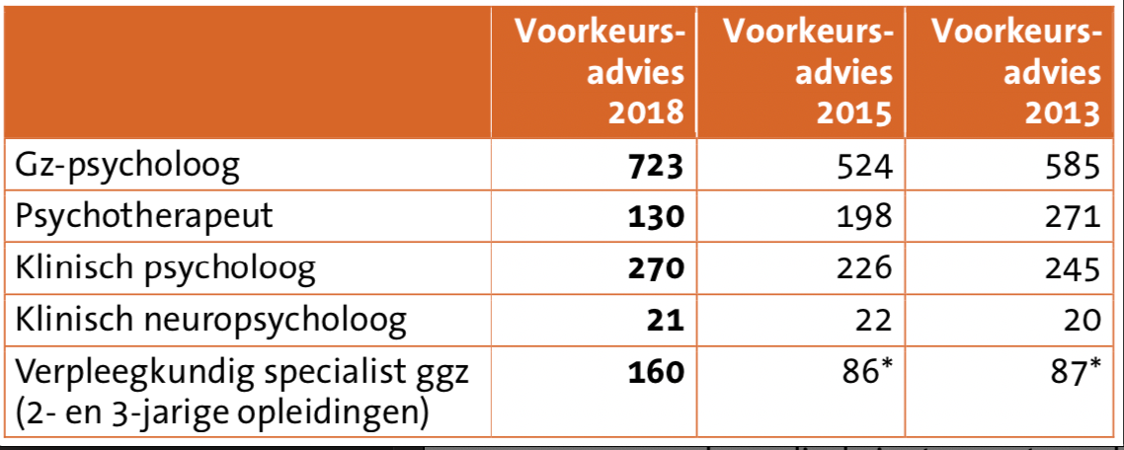
3. Raming 2018: instroomadvies
Notes:
Dit heeft geleid tot het volgende instroomadvies.
Bij de GzP zien we een stijging van 38% t.o.v. het vorige advies in 2015.
Verder …

Slide 13
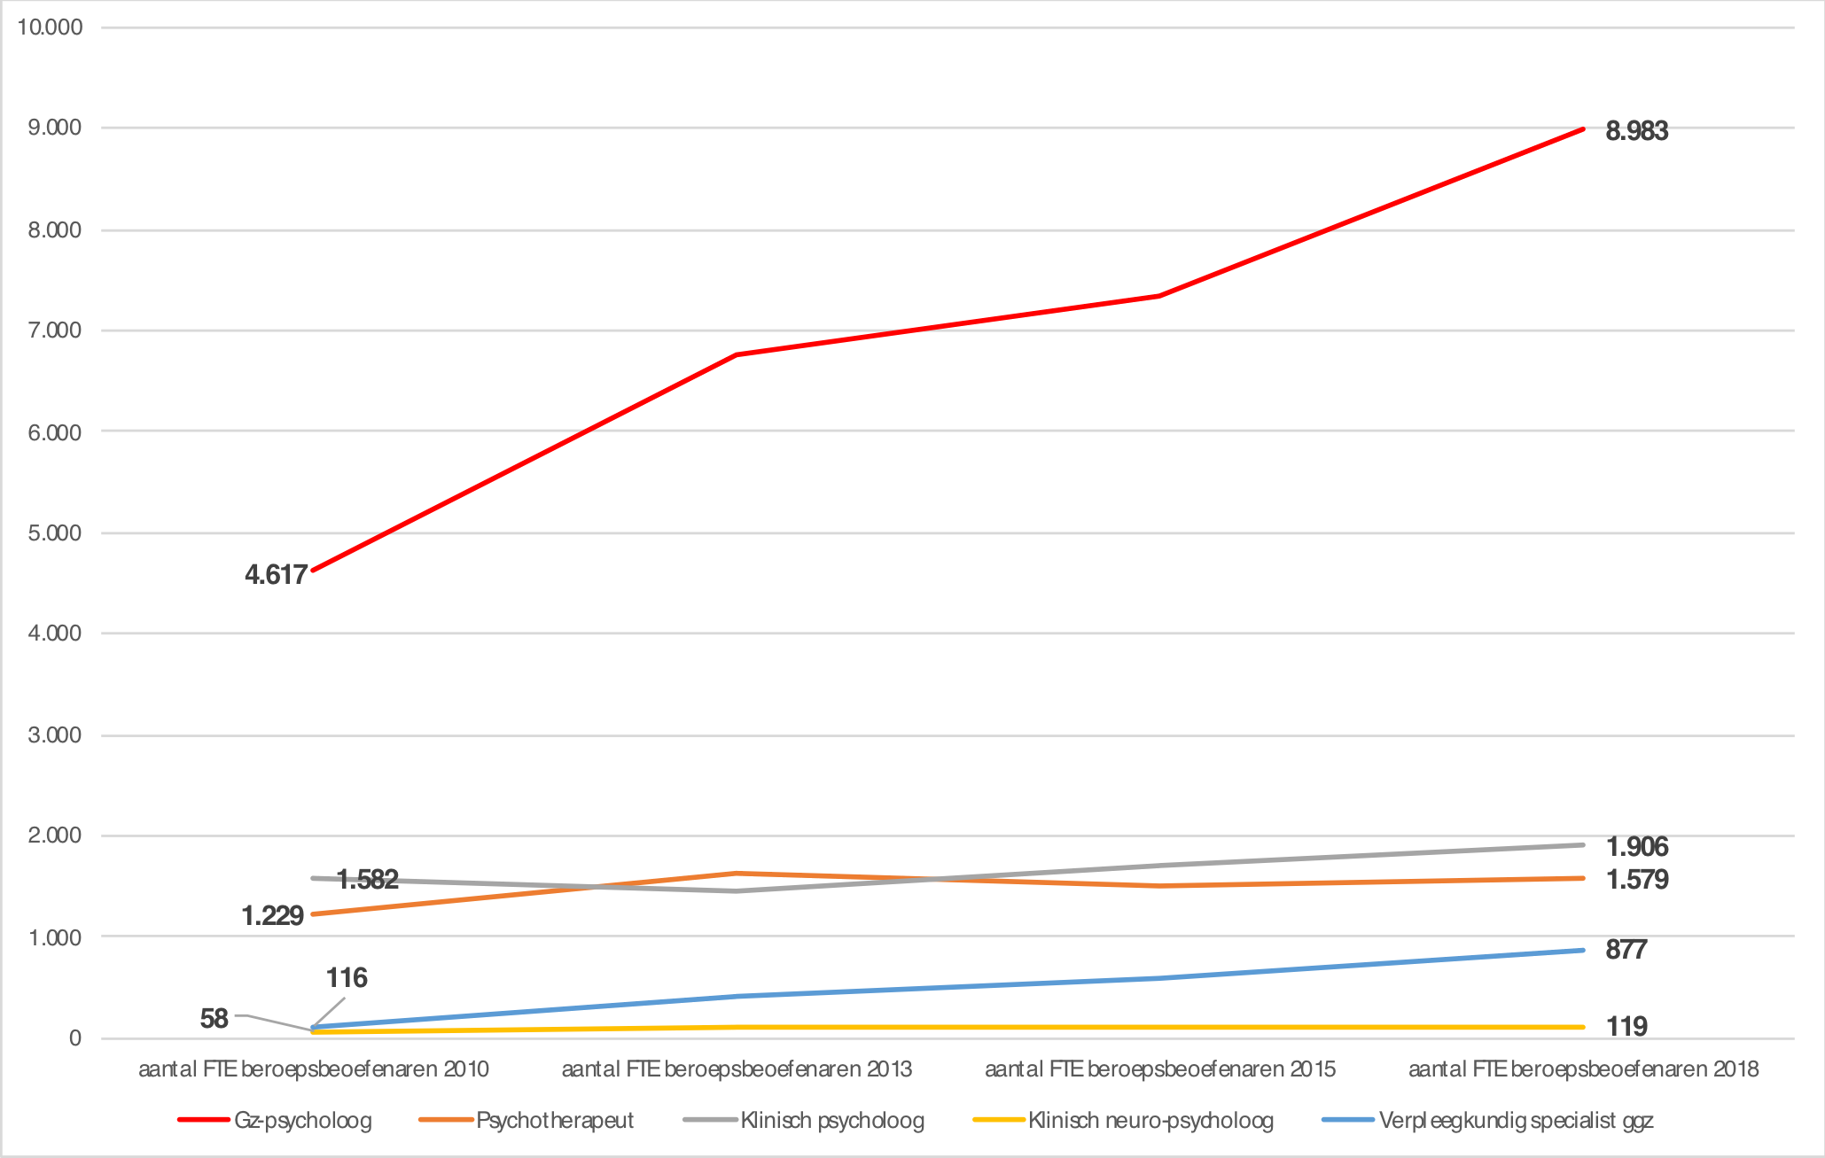
4. Historisch perspectief
Aantal FTE werkzamen
Notes:
We zoomen in op de Gz-psycholoog.
Ter referentie in 1 figuur met de andere beroepen GG

Slide 14
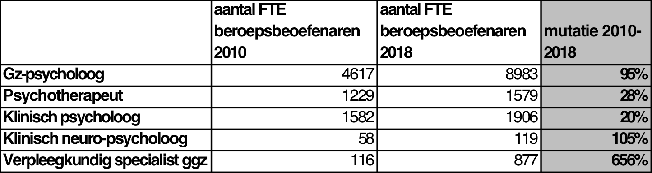
4. Historisch perspectief
95% (bijna verdubbeling in 8 jaar tijd!) groei Gz-psycholoog
Desondanks discrepantie tussen advies en instroom
Notes:
De groei in de komende jaren. Tot 2024 komen er ongeveer, als de groei doorzet ongeveer 500 Gz-psychologen bij.
Bij de GzP zien we een stijging van 95% tov 2010 en 38% t.o.v. het vorige advies in 2015.

Slide 15
4. Historisch perspectief
Notes:
Terwijl aantal gz-psychologen verdubbelde, stegen de zorguitgaven ggz en het aantal patiënten niet.
Kwaliteitsslag? Inefficientere inzet?

Slide 16
4. Historisch perspectief
Discrepantie tussen advies en instroom
  Rekenmodel rekent toe naar evenwichtsjaar.
  Model berekent benodigde groei uit tot 2030
  Model gaat uit van gelijkmatige spreiding opleidingsinspanning over de jaren leidend tot een evenwicht
    Model: over 12 jaar (2030) extra 1200 FTE GZP, per jaar +100 FTE
    Praktijk: evt. tekort inlopen in 6 jaar, per jaar +200 FTE
  ‘spanning’ met de dagelijkse praktijk: behoefte om ervaren tekorten sneller op te lossen
  Risico’s: voldoende opleidelingen (KP), voorkomen werkloosheid, voldoende opleiders, kwaliteit van opleiding, ‘bubbel’ bij vervanging
Notes:
Geen eenduidige oorzaak, vermoedelijk meerdere kleine oorzaken.
Conclusie: het kost altijd tijd om een tekort aan een beroep in te lopen.

Slide 17
5. Volgende raming 2021
Nu 2.000 Gz-psychologen in opleiding, komen komende 2 jaar op arbeidsmarkt.
In 2021 ongeveer 10.500 FTE Gz-psychologen (12.500 personen) op de markt, dan nieuw advies

Slide 18
Aantal FTE werkzamen
Notes:
We zoomen in op de Gz-psycholoog.
Ter referentie in 1 figuur met de andere beroepen GG

Slide 19
5. Volgende raming 2021
Aandachtspunten raming 2018
Toename zzp klinisch psycholoog en psychiaters (meer taken voor GZP)?
beschikbaarheid informatie uit BIG-register?
Realisering alle toegewezen opleidingsplaatsen GZP (met beschikbaarheidbijdrage dus)
Zorgstandaarden, afstemming NZa, ZiN / AKWA
Knelpunt jeugd: informatie GG in jeugddomein: geen data.
Masterpsycholoog
Ook verslavingsarts wordt geraamd
Wederom onderzoek naar alle parameters
  Goede informatie / input van veldpartijen = goed advies
  Met Kamer Beroepen GG

Slide 20
Vragen?

